Slide 1
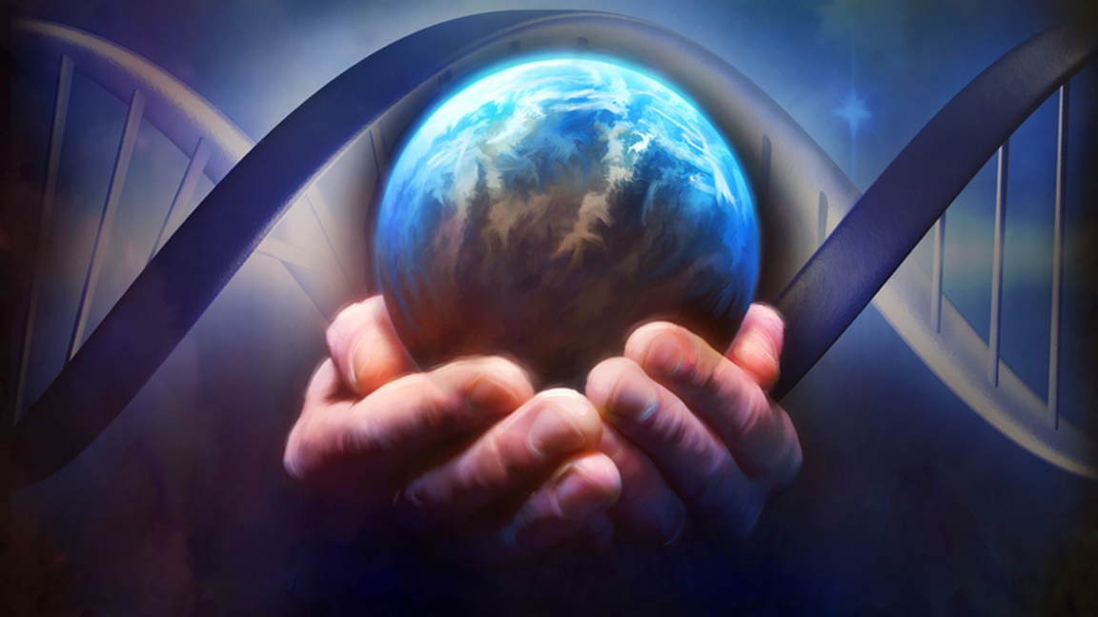
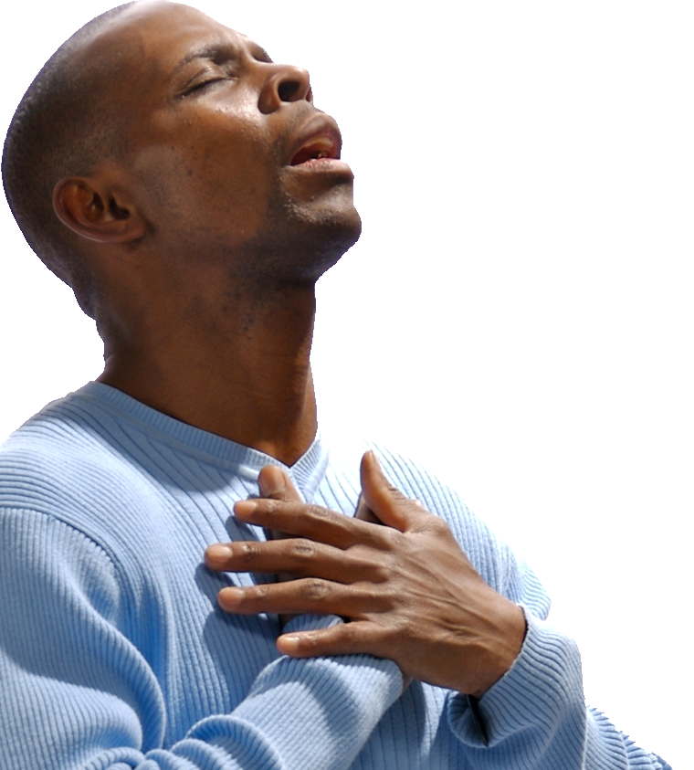
ဖန်ဆင်းရှင်
ကို
ကိုးကွယ် ခြင်း
Lesson 7 for May 13, 2023

Slide 2
‘‘အိုထာဝရဘုရား၊ကိုယ်တော်သည် ခပ်သိမ်းသောအရာတို့ကိုဖန်ဆင်းတော်မူပြီ။ထိုအရာတို့သည်အလိုတော်ကြောင့်ဖြစ်၍၊ဖန်ဆင်းလျက်ရှိကြ၏။ထိုကြောင့်၊ကိုယ်တော်သည်ဘုန်းအသရေတန်ခိုးတော်ကိုခံစားထိုက်တော်မူ၏ဟုလျှောက်ဆို၍၊ပလ္လင်တော်ရှေ့၌မိမိတို့သရဖူများကို ချထားကြ၏’’ (ဗျာ၊ ၄း၁၁)။

Slide 3
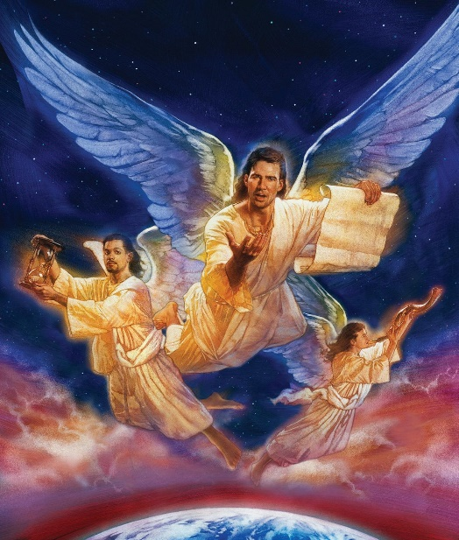
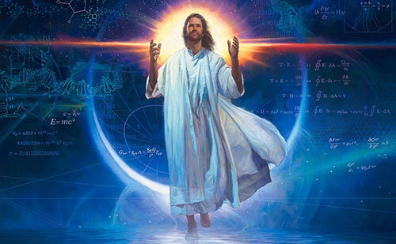
ပဌမကောင်းကင်တမန်၏သတင်းအပြည့်အစုံကိုဖတ်ပါ (ဗျာ ၁၄း၆-၇)။အရာအားလုံး (ထာဝရဧဝံဂေလိတရား၊ တရားဟောခြင်း၊ ဘုရားသခင်အားကြောက်ရွံ့ရိုသေခြင်း၊စီရင်ခြင်း၊ကိုးကွယ်ခြင်း) သည်မည်သို့ဆက်စပ်သနည်း။ကျွန်ုပ်တို့၏ကမ္ဘာသည်အခွင့်အလမ်းနှင့် အသင့်လျော်ဆုံးရှင်သန်မှုဖြစ်လျှင်ဤသတင်းစကားသည်အဓိပ္ပာယ်ရှိလိမ့်မည်လော။ ကျွန်ုပ်တို့၏ကမ္ဘာသည်ကျွန်ုပ်တို့၏ဖန်ဆင်းရှင်၏မေတ္တာပါသောလုပ်ရပ်ကြောင့်ဖြစ်သည်။ သင်၏ဖန်ဆင်းရှင်ကို ကိုးကွယ်ပါ။
ကျွန်ုပ်တို့သည်မည်သူကိုကိုးကွယ်သနည်း။ ဒုက္ခတွင်း၌အဖော်
ဖန်ဆင်းရှင်
ငါတို့ကိုစောင့်ရှောက်တော်မူသောအရှင်
ဖန်ဆင်းခြင်း(သို့)ဆင့်ကဲဖြစ်စဉ်။ ဆင့်ကဲပြောင်းလဲခြင်းနှင့်ရွေးနှုတ်ခြင်း
ဖန်ဆင်းရှင်နှင့်ရွေးနုတ်ရှင်ကိုကိုးကွယ်ပါ။

Slide 4
ကျွန်ုပ်တို့သည်မည်သူကိုကိုးကွယ်သနည်း။

Slide 5
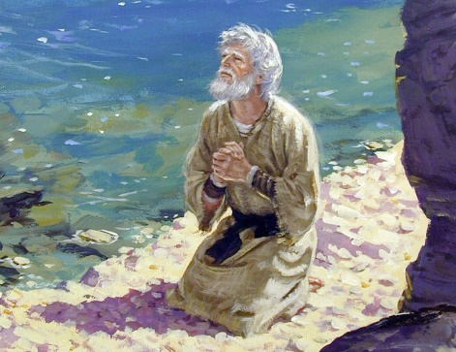
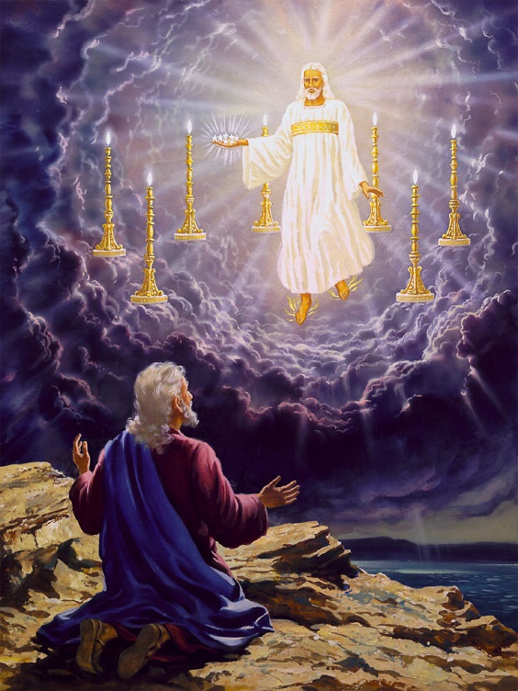
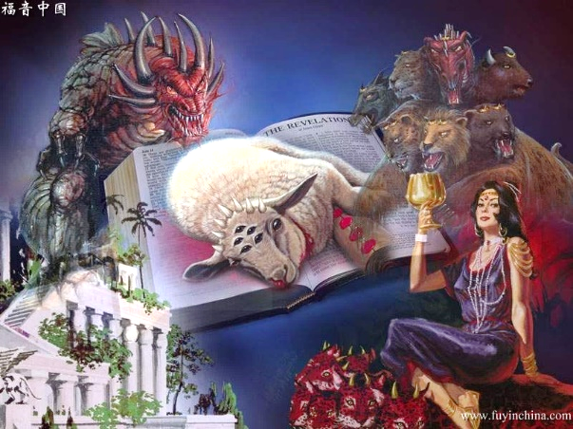
ဒုက္ခတွင်း၌အဖော်
ယေရှုခရစ်၏ဆင်းရဲခြင်းဒုက္ခမှစ၍ နိုင်ငံတော်ကိုလည်းကောင်း၊ သည်းခံတော်မူခြင်းကိုလည်းကောင်း၊ သင်တို့နှင့်အတူဆက်ဆံသောအဖော်အဖက်၊ သင်တို့အစ်ကိုငါယောဟန်သည်၊ ဘုရားသခင်၏နှုတ်ကပတ်နှင့် ယေရှုခရစ်၏သက်သေခံတော်မူချက်ကြောင့်၊ ပတ်မုကျွန်းမှာ နေရစဉ်တွင်၊ (Revelation 1:9)
ယောဟန်သည်ရောမဧကရာဇ်Domitianကိုကိုးကွယ်ရန်ငြင်းဆိုခဲ့သည်။ထို့ကြောင့်သူ့ကိုဂရိကျွန်းငယ်လေးPatmosသို့ပြည်နှင်ဒဏ်ပေးခဲ့သည်။
ယောဟန်သည်ထိုနေရာတွင်အခြားသောရာဇ၀တ်ကောင်များကဲ့သို့ဆက်ဆံခံရသော်လည်းသူ့အားကိုးကွယ်ထိုက်သောတစ်ပါးတည်းသောသခင်ယေရှုထံ လာရောက်လည်ပတ်ခြင်းခံရသည် (ဗျာ၊ ၁း၁၇-၁၈)။
မျှော်လင့်ချက်၊သတိပေးချက်နှင့်အားပေးမှု ရူပါရုံများကိုသူရရှိခဲ့သည်။ဤရူပါရုံများသည်နောင်လာမည့်စုံစမ်းခြင်းကာလမည်သို့ဖြစ်မည်ကိုရှင်းပြသည်(ဗျာ၊၃း၁၀)။ကျွန်ုပ်တို့၏ဖန်ဆင်းရှင်အားကိုးကွယ်ခြင်းသည်ဒုက္ခကြုံချိန်တစ်လျှောက်ကျွန်ုပ်တို့အားခွန်အားပေးမည့် စစ်မှန်သောဝတ်ပြုရေးဖြစ်သည်။

Slide 6
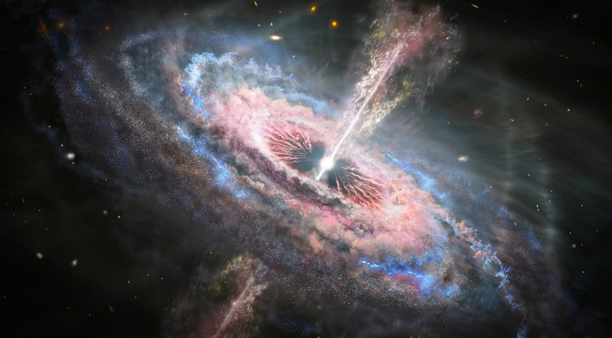
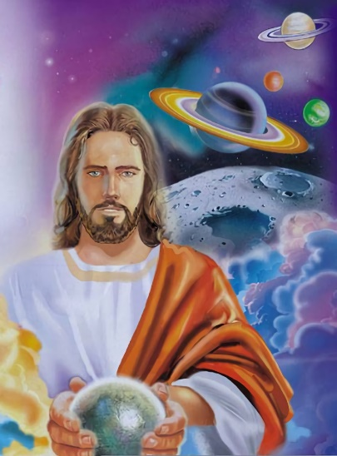
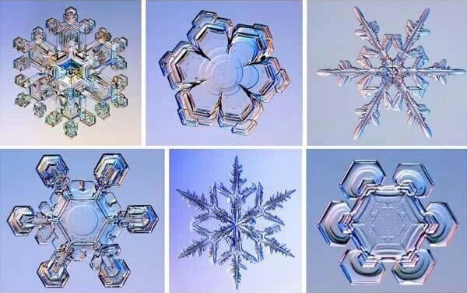
ဖန်ဆင်းရှင်
အထက်သို့မြော်ကြည့်ကြလော့။ထိုအရာသည်တို့ကိုအဘယ်သူဖန်ဆင်းသနည်း။ထိုသူသည်သူတို့အလုံးအရင်းကိုအရေအတွက်အားဖြင့် ထုတ်ဆောင်တော်မူ၏။အလုံးစုံတို့ကိုနာမည်ဖြင့်ခေါ်တော်မူ၏။ခွန်အားကြီး၍တန်ခိုးနှင့်ပြည့်စုံတော်မူသောကြောင့်၊တစ်စုံတစ်ခုမျှမပေါ်ဘဲမနေရ။ (Isaiah 40:26 NIV)
ကျွန်ုပ်တို့၏နေတွင်ကျွန်ုပ်တို့ကဲ့သို့ဂြိုဟ်ပေါင်းတစ်သန်းကျော်ရှိနိုင်သည်။သို့သော်၎င်းသည်ကျွန်ုပ်တို့၏ဂလက်ဆီရှိနေပေါင်းဘီလီယံတစ်ရာ(ကြယ်များ)ထဲမှတစ်ခုသာဖြစ်သည်။ဤအရာသည်ကမ္ဘာမှကျွန်ုပ်တို့မြင်နိုင်သောဂလက်ဆီနှစ်ထရီလီယံအနက်မှတစ်ခုဖြစ် သည်။၎င်းတို့အားလုံးသည်ဘုရားသခင်၏ဖန်ဆင်းခံများဖြစ်သည်။
ဗျာဒိတ်ကျမ်းကကျွန်ုပ်တို့အားဖန်ဆင်းရှင်အား ကိုးကွယ်ရန်၊အံ့သြဖွယ်နှင့်အကန့်အသတ်မဲ့ဖြစ်ခြင်းကိုကိုးကွယ်ရန်ကျွန်ုပ်တို့ကိုအားပေးသည်။ သူ၏အုပ်စိုးမှု၊သူ၏ဉာဏ်ပညာနှင့်သူ၏မူလအစကိုအသေးဆုံးအရာများတွင်ပင်ကျွန်ုပ်တို့ တွေ့မြင်နိုင်ပါသည်။သမ္မာကျမ်းစာ၏ပထမအခန်းငယ်ကတည်းကဘုရားသခင်သည်တစ်ပါးတည်းသောဖန်ဆင်းရှင်အဖြစ်တင်ပြခြင်းဖြစ် သည် (Gn. 1:1; Is. 44:24)။
Microscopic view of snow

Slide 7
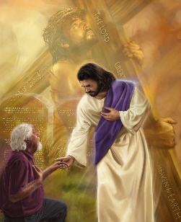
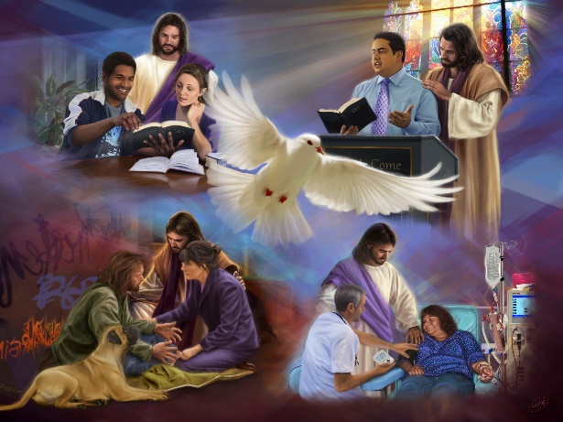
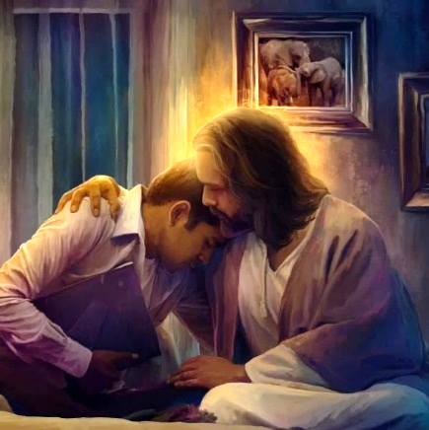
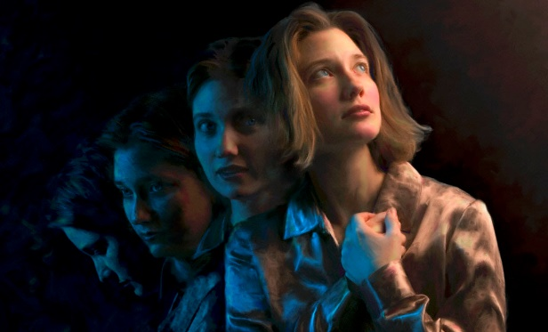
ငါတို့ကိုစောင့်ရှောက်တော်မူသောအရှင်
အိုယာကုပ်အမျိုးဣသရေလအနွယ်၊သင့်ကိုဖန်ဆင်းပြုပြင်တော်မူသောထာဝရဘုရားမိန့်တော်မူသည်ကား၊မစိုးရိမ်နှင့်။သင့်ကိုငါရွေးနှုတ်ပြီ။ငါ့နာမဖြင့်မှည့်ပြီ။သင့်ကိုငါဆိုင်၏။(Isaiah 43:1)
ကျွန်ုပ်တို့၏ဖန်ဆင်းရှင်သည်အဝေးမှဘုရားသခင်မဟုတ်ပါ။ကိုယ်တော်သည်ကျွန်ုပ်တို့တစ်ဦးစီ၏အနီးတွင်ရှိတော်မူသည်(တမန်တော် ၁၇း၂၇)။ကိုယ်တော်သည်ကျွန်ုပ်တို့ကိုဂရုစိုက်သည်(ဆာ ၃:၅; ကော ၁:၁၇)၊ လူတိုင်းကို ဂရုစိုက်သည် (၁ပေ ၅:၇)။“
မြင့်မြတ်၍မြင့်မြတ်သောအရှင်”“မြင့်မြတ်သောအရပ်၌”နေထိုင်တော်မူသောဘုရားသခင်သည်“ကြေကွဲခြင်းနှင့်နှိမ့်ချသောစိတ်ရှိသူများ”၏အ နားတွင် ရှိတော်မူသည် (ဟေရှာယ ၅၇:၁၅)။
ကျွန်ုပ်တို့ကိုဖန်ဆင်းပြီးထောက်ပံ့ခြင်းအပြင်၊ကိုယ်တော်သည်ကျွန်ုပ်တို့အား“အသစ်သောသတ္တဝါအဖြစ်”ကိုလည်းဖန်ဆင်းသည်(၂ကော၅:၁၇)။ကိုယ်တော်သည်ကျွန်ုပ်တို့ကိုအသွင်ပြောင်းပြီးကျွန်ုပ်တို့ကိုသူ၏ပုံသဏ္ဍာန်အဖြစ်ပုံသွင်းပေးလိုသည်။သူသည်ထိုအရပ်၌နေနိုင်စေရန်ကျွန်ုပ်တို့၏ စိတ်နှလုံးကို ဖွင့်ပြသည်ကို မြင်လိုသည် (ဗျာ၊ ၃း၂၀)။

Slide 8
ဖန်ဆင်းခြင်း(သို့)ဆင့်ကဲဖြစ်စဉ်။

Slide 9
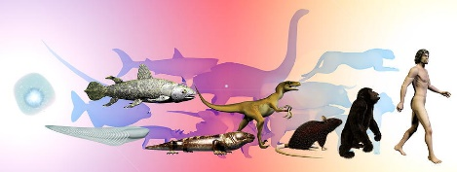
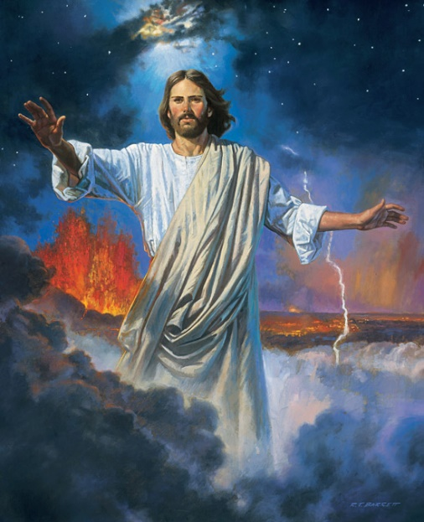
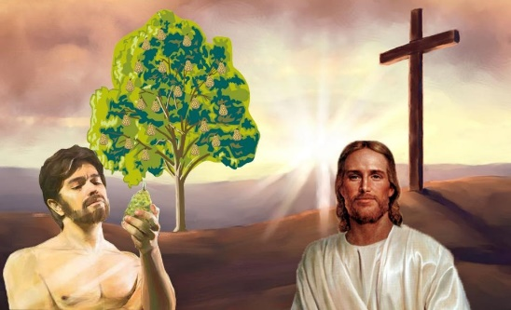
ဖန်ဆင်းခြင်း(သို့)ဆင့်ကဲဖြစ်စဉ်။
အိုထာဝရဘုရား၊ကိုယ်တော်သည်ခပ်သိမ်းသောအရာတို့ကိုဖန်ဆင်းတော်မူပြီ။ထိုအရာတို့သည်အလိုတော်ကြောင့်ဖြစ်၍ဖန်ဆင်းလျက်ရှိကြပါ၏။ထိုကြောင့်၊ကိုယ်တော်သည်ဘုန်းအသရေတန်ခိုးတော်ကိုခံစားထိုက်တော်မူ၏ဟုလျှောက်ဆို၍၊ပလ္လင်တော်ရှေ့၌မိမိတို့သရဖူများကိုချထားကြ၏။(Revelation 4:11)
ဆင့်ကဲဖြစ်စဉ်တစ်ခုဖြင့်ဤကမ္ဘာသည်တည်ရှိလာသည်ဟုလူအများစုကယုံကြည်ကြသည်။ သေခြင်းတရားနှင့်အသင့်လျော်ဆုံးသူ၏ရှင်သန်မှုကိုအခြေခံသည့်လုပ်ငန်းစဉ်တစ်ခု။ဘုရားသခင်သည်ထိုသို့သောလုပ်ငန်းစဉ်၏အစိတ်အပိုင်းမဖြစ်နိုင်ပါ၊အဘယ်ကြောင့်ဆိုသည်ကိုကြည့်ကြပါစို့။
သေခြင်းတရားသည်ဘဝသစ်ကိုဆောင်ကျဉ်းရန်လိုအပ်ပါကအာဒံနှင့်ဧဝ၏အပြစ်မတိုင်မီယင်းသည်ကာလကြာရှည်စွာရှိနေသင့်သည်။ (ရော ၅း၁၂)။
ထိုအခြေအနေမျိုးတွင်၊ဘုရားသခင်သည်ဆင့်ကဲဖြစ်စဉ်အားဖြင့်စကြဝဠာကိုဖန်တီးရန်သေခြင်းကိုဖန်ဆင်းသူဖြစ်လျှင်အဘယ်ကြောင့်ယေရှုသေဆုံးရသနည်း
ဘုရား၏ဖန်တီးမှုဖြစ်စဉ်အဖြစ်ဆင့်ကဲပြောင်းလဲခြင်းသည်သမ္မာကျမ်းစာသွန်သင်ချက်များကို ငြင်းပယ်ခြင်းဖြစ်သည်။ယင်းကယေရှု၏ပူဇော်သကာကိုအသုံးမဝင်စေပြီးမျှော်လင့်ချက်အားလုံးကိုဖယ်ရှားစေသည်။ထို့ကြောင့်ဤသတင်းစကားသည် ယနေ့အရေးကြီးပါသည်။
Worship the Creator

Slide 10
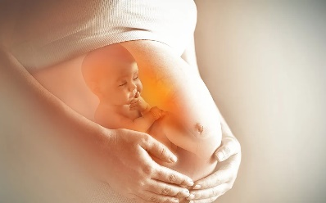
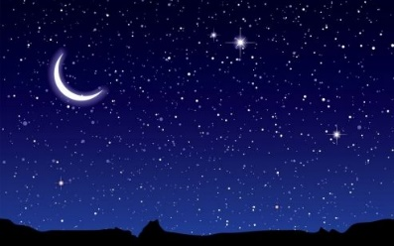
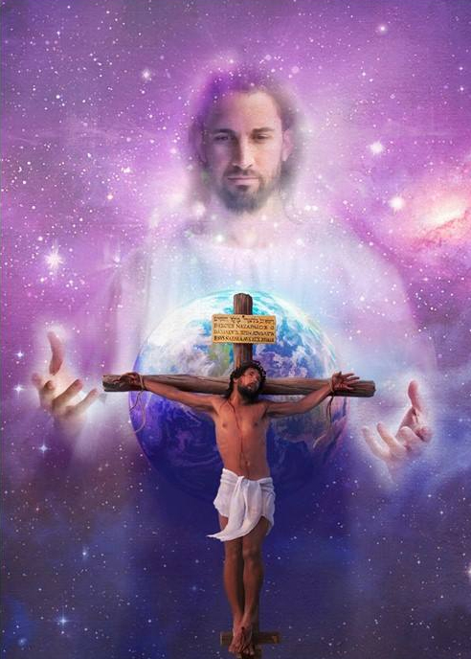
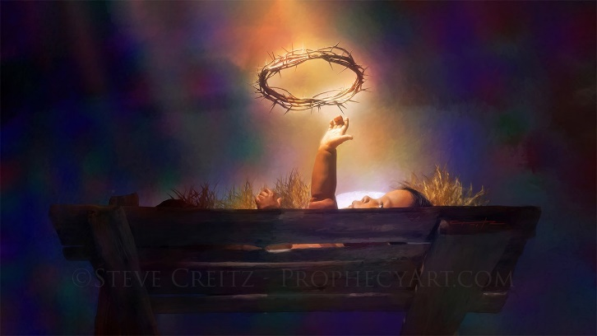
ဖန်ဆင်းရှင်နှင့်ရွေးနုတ်ရှင်ကိုကိုးကွယ်ပါ။
သင်ကိုရွေးနုတ်တော်မူ၍၊ဖွားစကပင်သင့်ကိုဦပပြင်တော်မူသောထာဝရဘုရားမိန့်တော်မူသည်ကား၊မိုဃ်းကောင်းကင်ကိုငါတပါးတည်းကြက် လျက်၊မြေကြီးကိုအဖော်မရှိဘဲခင်းလျက်၊ခပ်သိမ်းသောအရာတို့ကိုဖန်ဆင်းသော ထာဝရဘုရားဖြစ်၏။(Isaiah 44:24)
“ကောင်းကင်နှင့်မြေကြီးကိုဖန် ဆင်းတော်မူသောအရှင်”နှင့်“ကိုယ်ကိုကိုယ်နှိမ့်ချ၍လက်ဝါးကပ်တိုင်၏အသေခံခြင်းတိုင်အောင်နာခံခြင်း”ကိုကိုးကွယ်ရန်ကျွန်ုပ်တို့ကို ခေါ်ခြင်းခံရသည် (ဖိ ၂:၈)။
ဖန်ဆင်းရှင်ကိုရွေးနုတ်ရှင်အဖြစ်လည်း မိတ်ဆက်ပေးသည်။ပုန်ကန်ပြီးနောက် ဘုရားသခင်သည် သူ၏သတ္တဝါများကို မစွန့်လွှတ်ခဲ့ပေ။ဆန့်ကျင်ဘက်အနေနှင့်၊ သူသည်ကျွန်ုပ်တို့၏ဂြိုဟ်ငယ်ဆီသို့ ဆင်းသက်လာပြီးကျွန်ုပ်တို့ကဲ့သို့လူတစ်ဦးဖြစ်လာခဲ့သည်။ငါတို့အပြစ်ကိုရွေး နှုတ်ရန်လက်ဝါးကပ်တိုင်မှာအသေခံတော်မူသည် (ဟေရှာ၊ ၅၃း၆၊ တိ ၂း၁၃-၁၄)။

Slide 11
“အနန္တတန်ခိုးရှင်၊ကောင်းမြတ်ခြင်း၊ကရုဏာတော်နှင့်ချစ်ခြင်းမေတ္တာ၌ကြီးမားသောအရှင်သည်ကမ္ဘာမြေကိုဖန်ဆင်းခဲ့ပြီး၎င်းကိုအသက်နှင့်ရွှင်လန်းမှုတို့ဖြင့် ပြည့်စေကြောင်းသဘာဝတရားကသက်သေခံပါသည်။သူတို့၏အထိအခိုက် မခံနိုင်သောအခြေအနေတွင်ပင်အရာအားလုံးသည်ကြီးမြတ်သောပန်းချီဆရာကြီး၏လက်ရာကိုထုတ်ဖော်ပြသသည်။ကျွန်ုပ်တို့လှည့်သွားတိုင်း၊ဘုရားသခင်၏စကားသံကိုကြားနိုင်ပြီး၊ကိုယ်တော်၏ကောင်းမြတ်ခြင်းဆိုင်ရာအထောက်အထားများကိုမြင်တွေ့နိုင်မည်ဖြစ်သည်။[…]အရာရာတိုင်းသည်သူ၏သနားညှာတာမှု၊ဖခင်၏ဂရုစိုက်မှုနှင့် သားသမီးများကိုပျော်ရွှင်စေလိုသောဆန္ဒကို ပြောပြသည်။"
E. G. W. (The Ministry of Healing, cp. 35, p. 411-412)

